Slide 1
Inwoners bijeenkomst 2024

Slide 2
AVONDPLANNING
19.00 Inloop
19.30 Ontvangst en welkom
19:35 Stand van zaken Dorpsraad en vooruitblik
20.00 Vragen en antwoorden
20.10 Kennisquiz
20.30 Pauze
20.45 Wel.kom
21.05 Prijsuitreiking winnaar kennisquiz
21.15 Afsluiting

Slide 3
Ontvangst en welkom
Ontvangst en welkom door voorzitter Peter Kruitz

Slide 4
Stand van zaken Dorpsraad
Nieuwe bestuursleden
Emma Vergoossen, secretaris
Roy Bongers, bestuurslid
Remco Pieters, bestuurslid

Slide 5

Stand van zaken Dorpsraad
Het historisch karakter van Stevensweert.
Recreatie, toerisme en sport.
Wijk- en groenbeheer.
Voorzieningen.
Het sociaal klimaat.
Verkeer.
Nieuw : Vereningingscafé.

Slide 6
Stand van zaken Dorpsraad
Het historisch karakter van Stevensweert.
Beeldkwaliteit/ Maasdijk
Nieuwe werkgroep
voorzitter Roy Bongers
Beeldkwaliteit:
  Gebouwen: voorstel duidelijke regels en richtlijnen in opstartfase bij gemeente
  In 2022 concept uitgewerkt in samenwerking met gemeente duidelijke regels voor verduurzaming monumenten
  1e doel is opmaak van flyer
  met uitleg over regels

Slide 7
Stand van zaken Dorpsraad
Recreatie, toerisme en sport.
Herinrichting voetbalvelden
Jeu de boulesbaan
Welke andere nieuwe ideeën zijn er ?
Herinrichting Voetbalvelden
Veld 3 is gerealiseerd met o.a.
honden speelplaats
Veld 2 tijdelijk in pauze totdat
duidelijk is wat plan van MFC
met eventuele tennisbanen
wordt
Jeu de boulesbaan
Gerealiseerd, blijkt een succes en
kan iedere dag worden gebruikt

Slide 8
Stand van zaken Dorpsraad
Wijk- en groenbeheer.
Dorpsentree via Sint Annadijk
Het Stepke
Het Stepke
Bomenrij langs Het Stepke
geplaatst

Slide 9
Stand van zaken Dorpsraad
Voorzieningen.
Multifunctioneel centrum
Mededelingenbord
Multifuncioneel centrum
Project voorstelling is gereed,
dit in samenwerking met
verenigingen en stichtingen.
Is positief in ontvangen in
commissie vergadering 20 juni.
Het besluit is te nemen in de
raadsvergadering 9 juli 19.30 uur
Oproep tot aanwezigheid en
support bij raadsvergadering
Mededelingenbord wordt gerealiseerd

Slide 10
Stand van zaken Dorpsraad
Het sociaal klimaat.
Welkomsmap
Nieuw Eetpunt
Welkomsmap
vanaf start in 2022 al meer
dan 100 mappen uitgereikt
Meld als je een nieuwe bewoner
Eetpunt is in opstart
Meer info volgt via Nieuwsbrief

Slide 11
Stand van zaken Dorpsraad
Verkeer.
Knooppunt Het Stepke
Basisschool
Reconstructie
Schuttersweg Oude Maasweg
Wens tot 30 Km zone
Knooppunt Het Stepke
Geen verkeersaanpassingen,
alleen vergroening met bomen
Basisschool
Voorgenomen plannen in het slop door
diverse redenen bij gemeente
Reconstructie
Schuttersweg Oude Maasweg
start na zomer vakantie met
eerst Schuttersweg
30 Km zone voor gehele dorp
In bespreking bij wethouder, staat er
positief tegenover

Slide 12
Stand van zaken Dorpsraad
Nieuw : Verenigingscafé
Nieuwe werkgroep voorzitter
Remco Pieters
Een verbindend platform voor onze verenigingen en stichtingen, zij zijn het cement in onze samenleving
Aangemeld voor de Rabo clubsupport actie
De werkgroep zoekt nog vrijwilligers die willen meedenken en meedoen?

Slide 13
Stand van zaken Dorpsraad
Algeheel Nieuws
Kennismaking met Burgemeester
Nieuwsbrief zoekt nog redactieleden

Slide 14
Kennisquiz
Door onze quizmaster
Dion de Jong

Slide 15
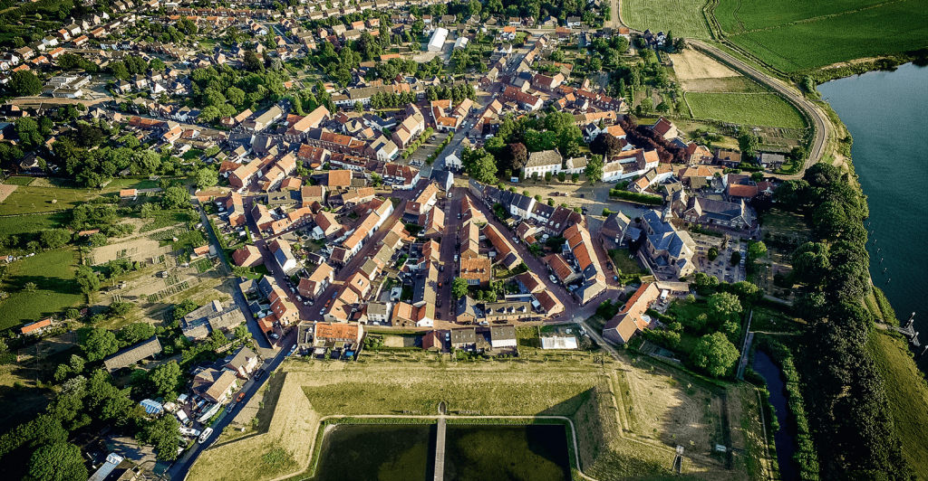
PAUZE

Slide 16
Wel.kom
Sprekers Kelly Pollaert,
Eric Craemers

Slide 17
Kennisquiz
En de winnaar is ?

Slide 18
BEDANKT en TOT ZIENS !
Wat vond u ervan, laat het ons weten !
Vergeet de ideeënbox niet

